Slide 1
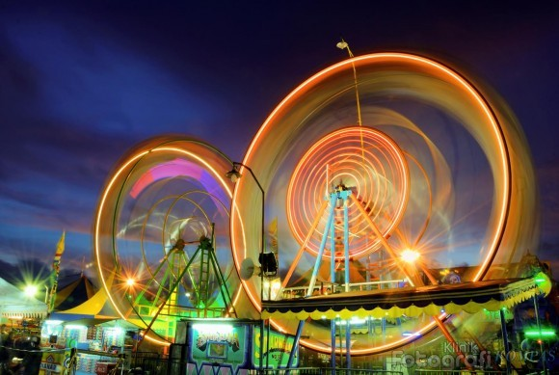
GERAK MELINGKAR

Slide 2
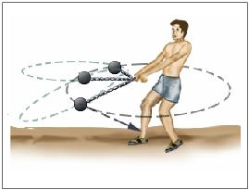

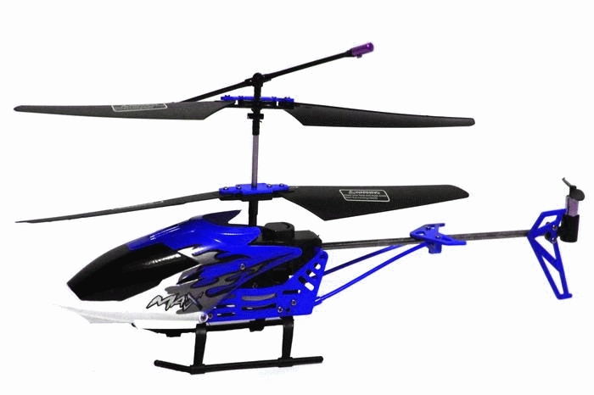
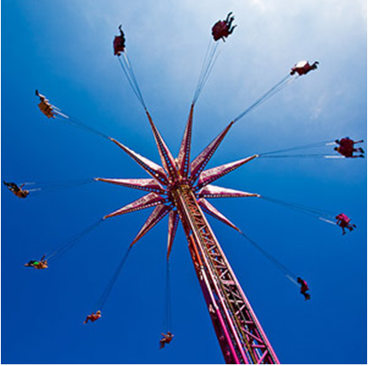
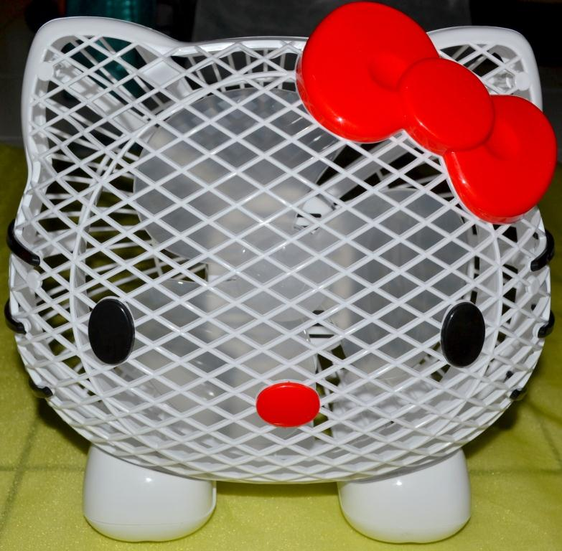
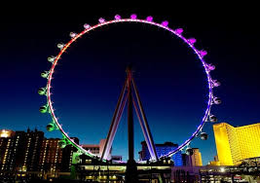
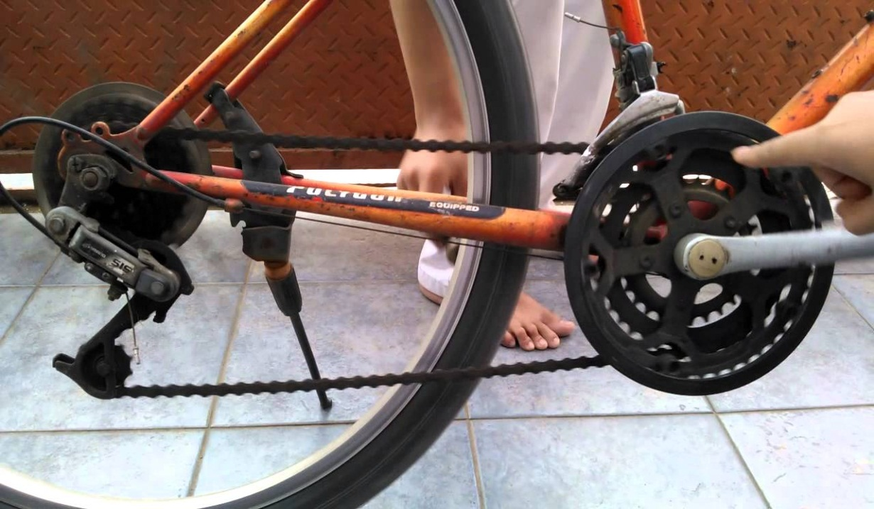
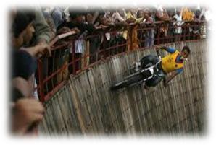
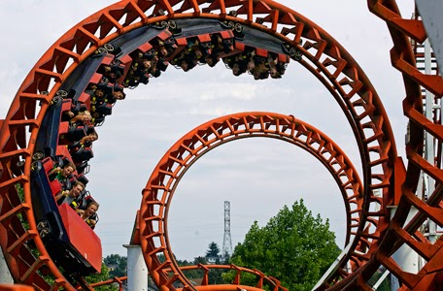
Apa saja contoh gerak melingkar?

Slide 3
Apa itu gerak melingkar?
Gerak melingkar adalah gerak yang lintasannya mempunyai pusat kelengkungan dengan radius kelengkungan tetap.
Juga disebut gerak rotasi atau gerak angular

Slide 4


Radian → satuan sudut bidang datar
Sebuah radian adalah satuan pengukuran yang didefinisikan sebagai 180 / π °, atau kira-kira 57,2958 °.

Slide 5
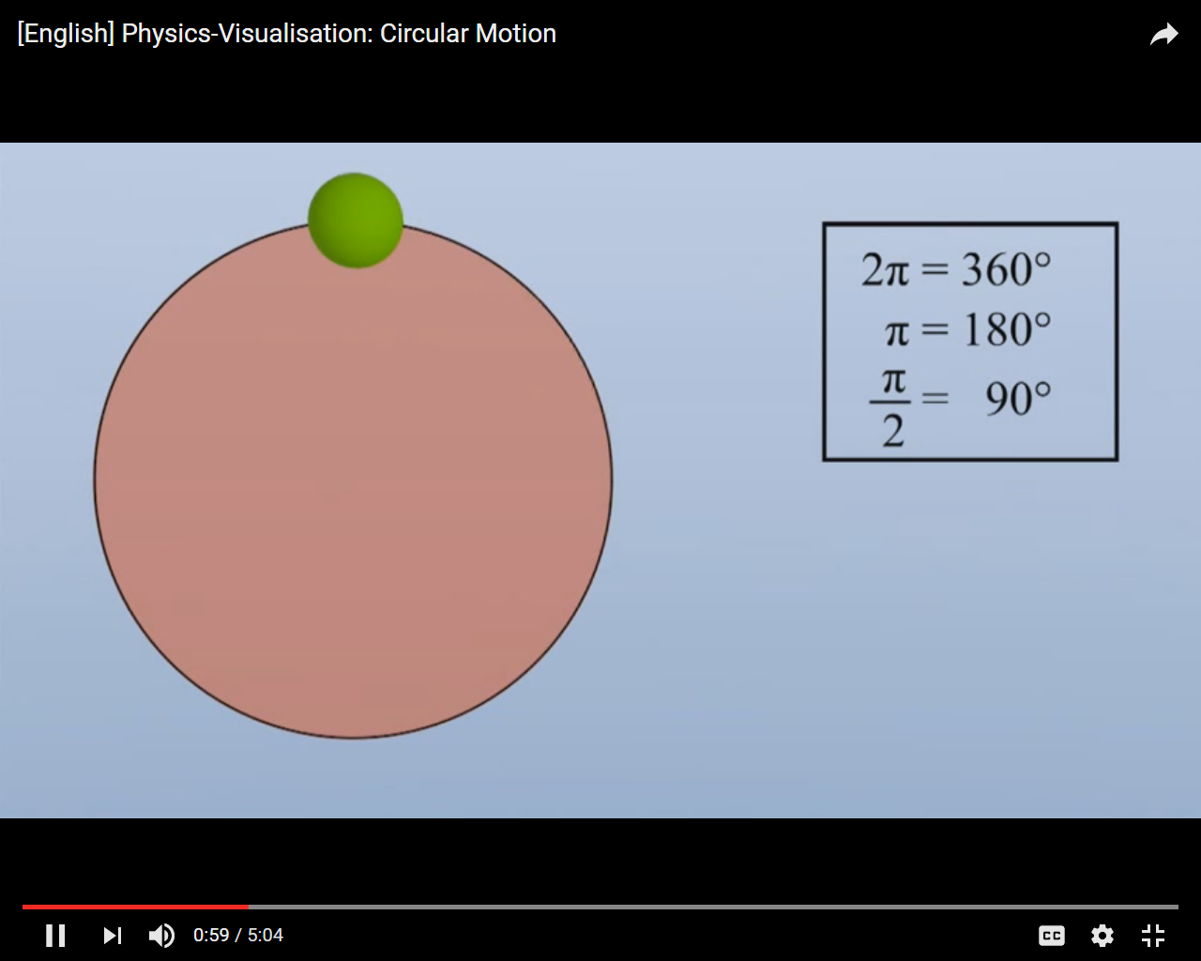
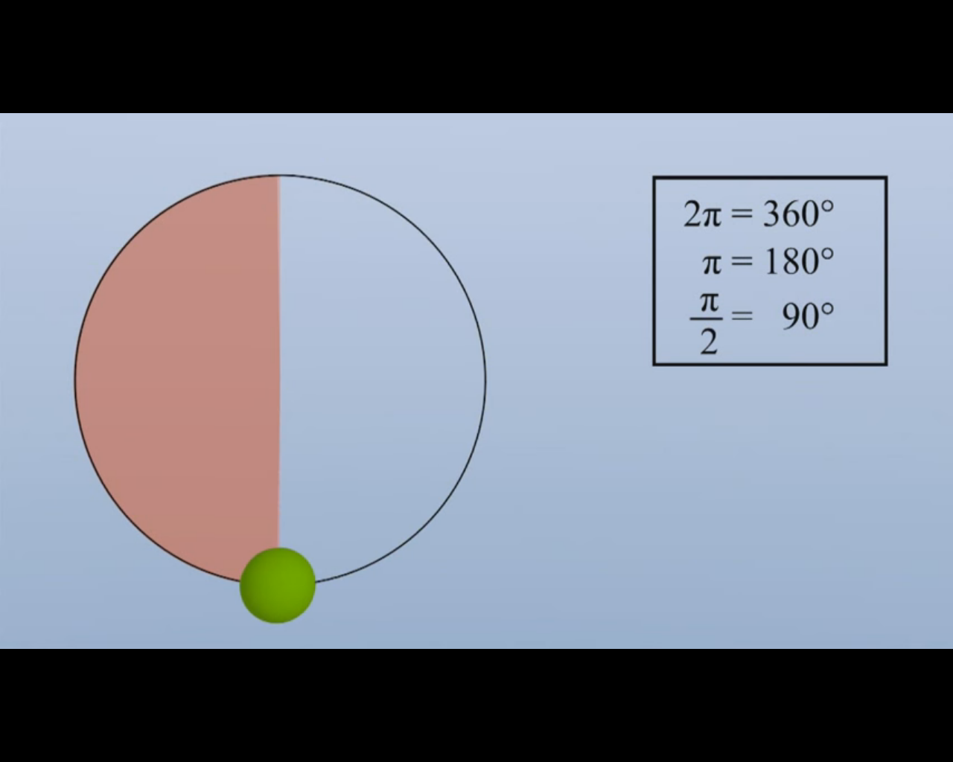
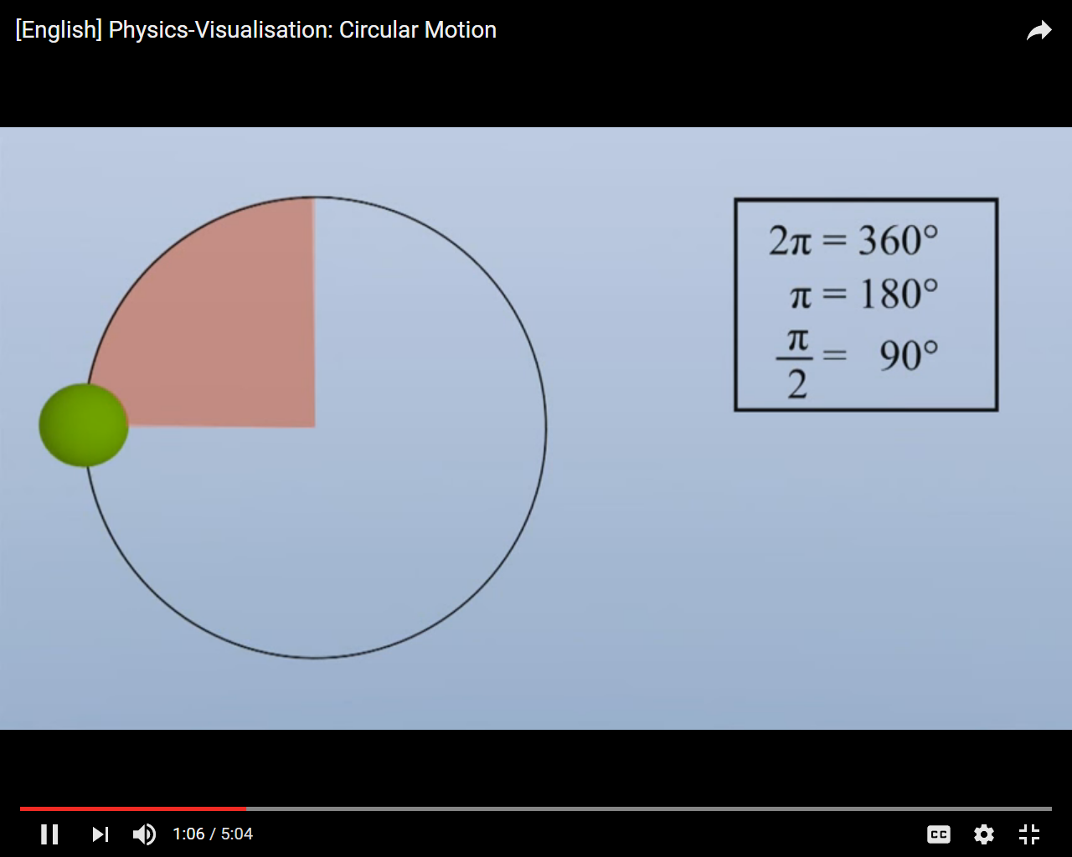
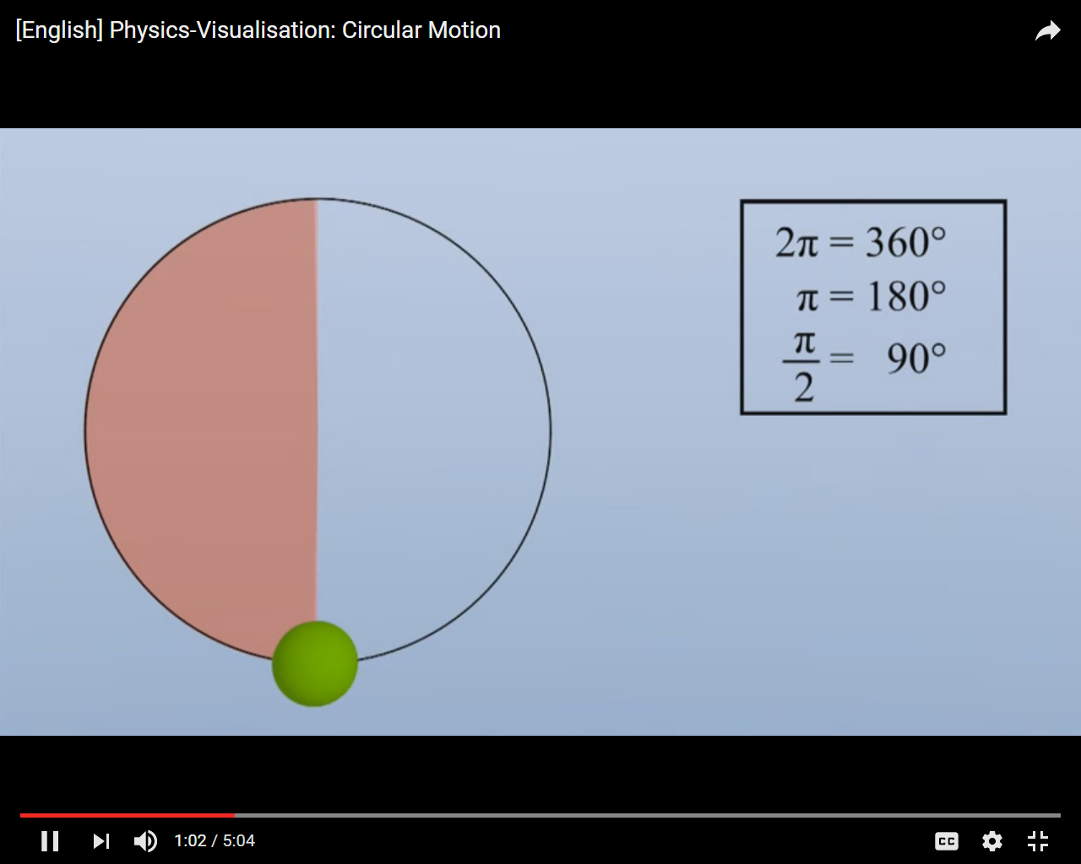

$$1 putaran=2π rad=360°$$
$$\frac{1}{2} putaran= π rad=180°$$
$$3.14 radian=180 °$$
$$1 radian=57,3°$$

Slide 6


You try …
1 rpm adalah 1 rotasi per menit
atau
1 putaran per menit
Contoh
$210°=…rad= …putaran$
$\frac{3}{2}π rad= … °= …putaran$
$20 rpm = … rad/s = … putaran/detik$
$120°=…rad= …putaran$
$\frac{1}{6}π rad= … °= …putaran$
$¾ rpm = … rad/s = … putaran/detik$

Slide 7
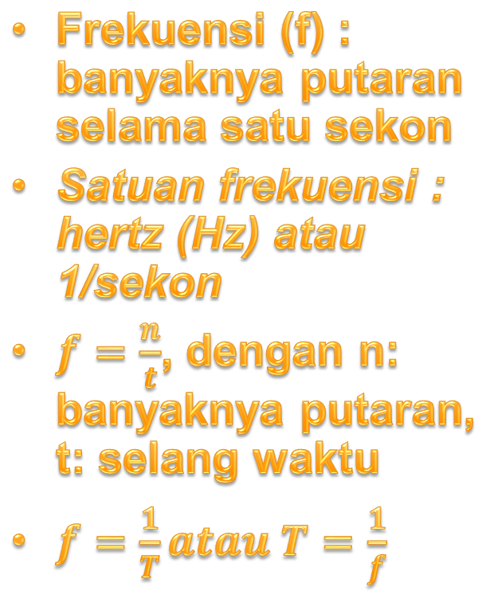
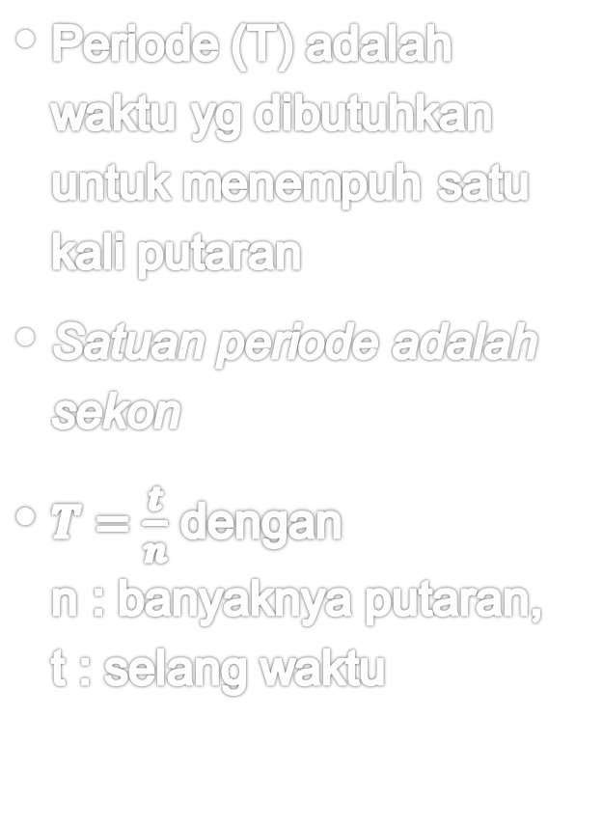
Periode
Frekuensi
Periode (T) adalah waktu yg dibutuhkan untuk menempuh satu kali putaran
Satuan periode adalah sekon
$T=\frac{t}{n}$ dengan n : banyaknya putaran, t : selang waktu
Frekuensi (f) : banyaknya putaran selama satu sekon
Satuan frekuensi : hertz (Hz) atau 1/sekon
$f=\frac{n}{t}$, dengan n: banyaknya putaran, t: selang waktu
$f=\frac{1}{T}atau T=\frac{1}{f}$

Slide 8
Contoh
Sebuah roda berputar sebanyak 50 kali dalam 20 sekon. Tentukan frekuensi dan periodenya!
Sebuah katrol berputar sepanjang 2/3 lingkaran dalam waktu 2 sekon. Tentukan frekuensi dan periodenya!

Slide 9

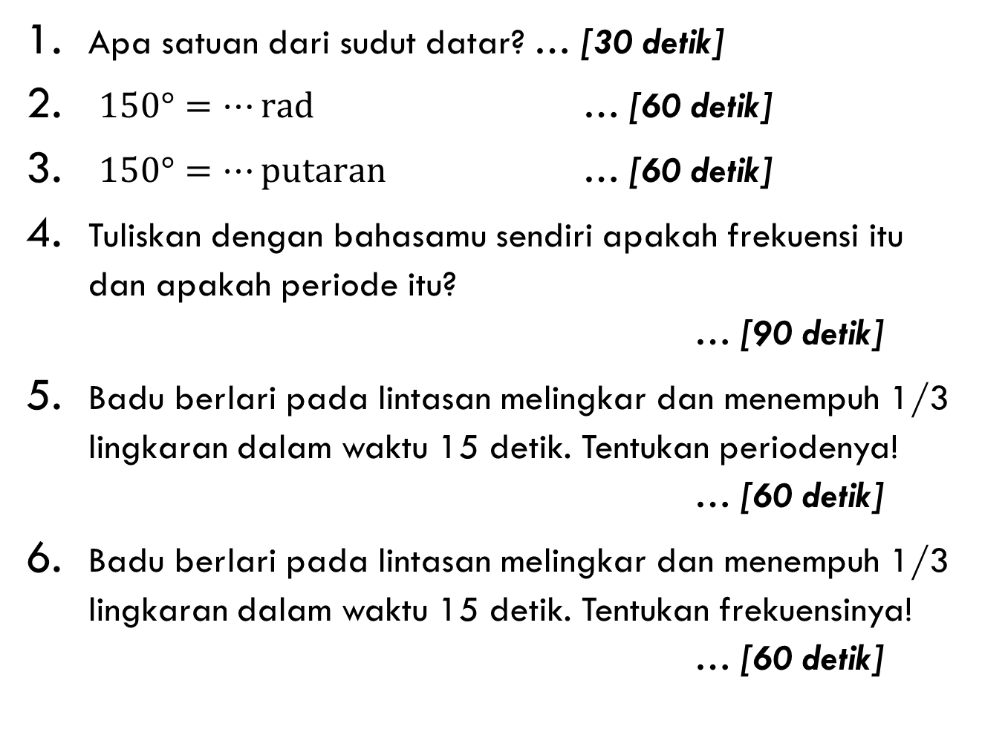
Mini Kuis
Apa satuan dari sudut datar? … [30 detik]
$150°=…rad$ … [60 detik]
$150°=…putaran$ … [60 detik]
Tuliskan dengan bahasamu sendiri apakah frekuensi itu dan apakah periode itu? … [90 detik]
Badu berlari pada lintasan melingkar dan menempuh 1/3 lingkaran dalam waktu 15 detik. Tentukan periodenya! … [60 detik]
Badu berlari pada lintasan melingkar dan menempuh 1/3 lingkaran dalam waktu 15 detik. Tentukan frekuensinya! … [60 detik]

Slide 10
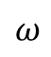
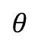
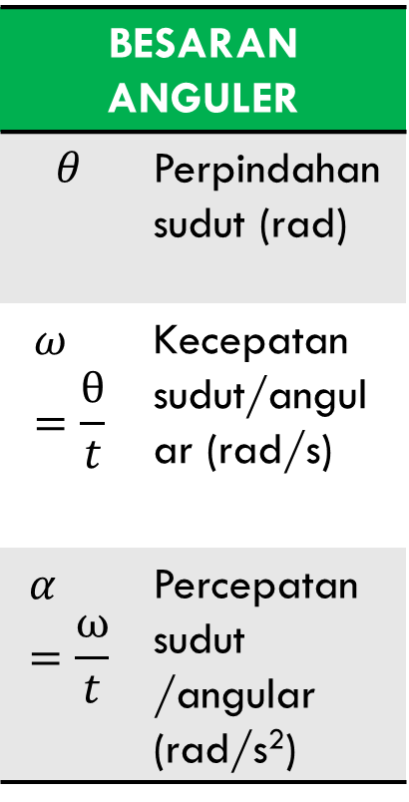
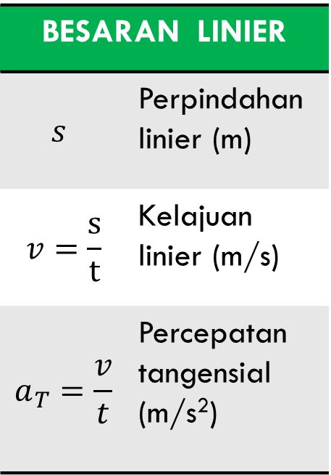
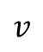
Besaran linier dan anguler pada gerak melingkar…
BESARAN ANGULER
$$θ$$ | Perpindahan sudut (rad)
$$ω=\frac{θ}{t}$$ | Kecepatan sudut/angular (rad/s)
$$α=\frac{ω}{t}$$ | Percepatan sudut /angular (rad/s²)
BESARAN LINIER
$$s$$ | Perpindahan linier (m)
$$v=\frac{s}{t}$$ | Kelajuan linier (m/s)
$$a_{T}=\frac{v}{t}$$ | Percepatan tangensial (m/s²)
$$v$$
$$θ$$
$$ω$$
R

Slide 11
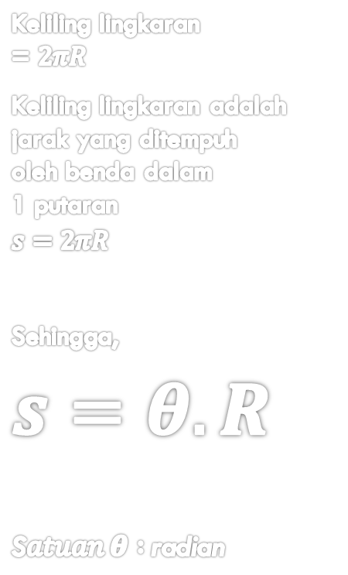

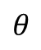
Perpindahan linier (s) dan perpindahan sudut ($θ)$
Keliling lingkaran = $2πR$
Keliling lingkaran adalah jarak yang ditempuh oleh benda dalam 1 putaran
$$s=2πR$$ Sehingga,
$$s=θ.R$$
S$atuan θ :$radian
Bagaimana untuk menentukan keliling 1/4 lingkaran?
$$θ$$
R

Slide 12

Contoh
Tentukan jarak (perpindahan linier) yang ditempuh oleh sebuah partikel yang perpindahan sudutnya adalah ¼ $π$ rad pada lintasan melingkar dengan jari-jari 2 m!
Tentukan posisi sudut (perpindahan sudut), jika diketahui sebuah partikel telah menempuh perjalanan sepanjang $\frac{1}{4}π$ m pada sebuah lintasan melingkar berjari-jari 2 m!
Tentukan posisi sudut (perpindahan sudut), jika diketahui sebuah partikel telah menempuh perjalanan sepanjang 50$π$ m pada sebuah lintasan melingkar berjari-jari 5 m!

Slide 13
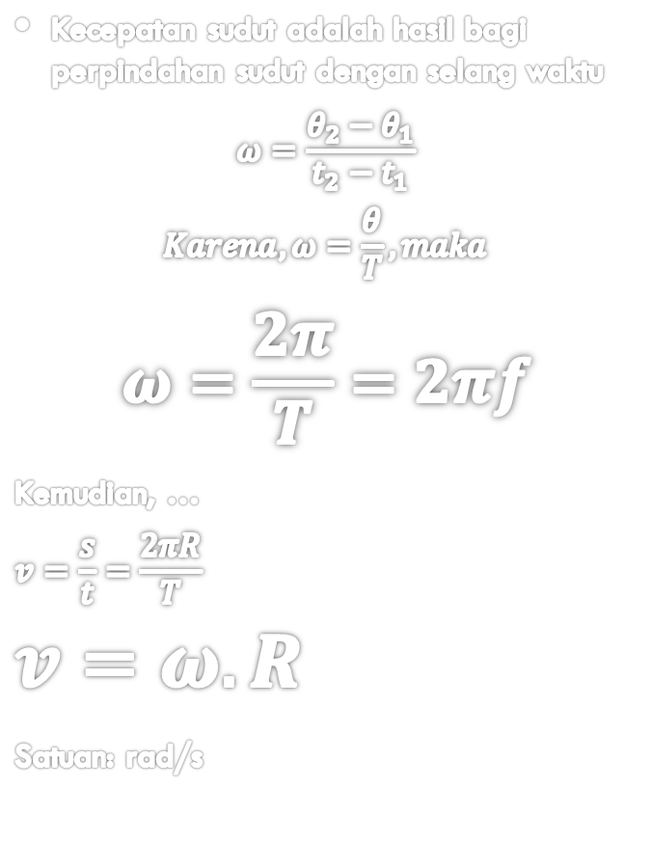

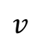
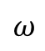
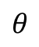
Kelajuan linear ($v=\frac{s}{t}) dan$ Kecepatan sudut ($ω=\frac{θ}{t})$
Kecepatan sudut adalah hasil bagi perpindahan sudut dengan selang waktu
$$ω=\frac{θ_{2}−θ_{1}}{t_{2}−t_{1}}$$
$$Karena, ω=\frac{θ}{T}, maka$$
$$ω=\frac{2π}{T}=2πf$$
Kemudian, …
$$v=\frac{s}{t}=\frac{2πR}{T} \\ v=ω.R$$
Satuan: rad/s
$$v$$
$$θ$$
$$ω$$
R

Slide 14
Contoh
Sebuah katrol dengan jari-jari 2 m berputar dengan kecepatan tetap. Jika katrol membutuhkan 4 sekon untuk melakukan 1 putaran, tentukan:
Periode dan frekuensi
Kecepatan sudut
Kelajuan linier
Perpindahan sudut pada saat t=60 s
Perpindahan linier pada saat t=60 s

Slide 15
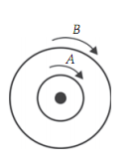

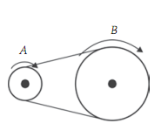
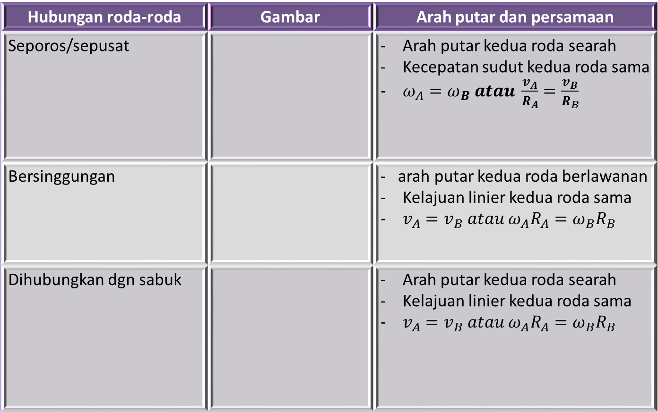
Hubungan Roda-roda
Hubungan roda-roda | Gambar | Arah putar dan persamaan
Seporos/sepusat |  | Arah putar kedua roda searah Kecepatan sudut kedua roda sama $ω_{A}=ω_{B} atau \frac{v_{A}}{R_{A}}=\frac{v_{B}}{R_{B}}$
Bersinggungan |  | - arah putar kedua roda berlawanan Kelajuan linier kedua roda sama $v_{A}=v_{B} atau ω_{A}R_{A}=ω_{B}R_{B}$
Dihubungkan dgn sabuk |  | Arah putar kedua roda searah Kelajuan linier kedua roda sama $v_{A}=v_{B} atau{ ω}_{A}R_{A}=ω_{B}R_{B}$

Slide 16
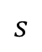
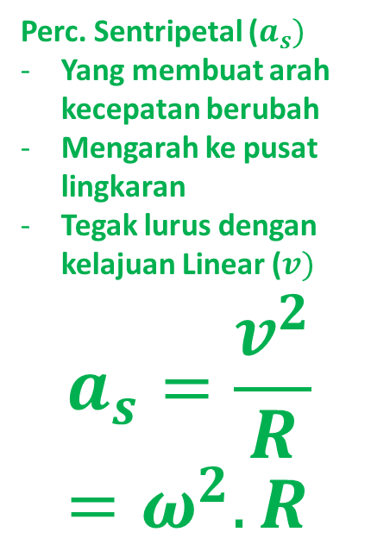

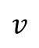

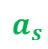
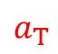
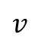
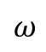
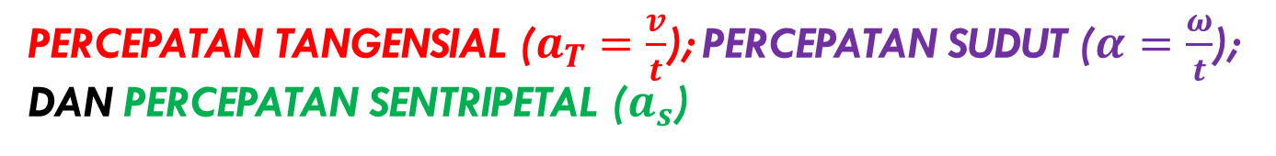
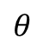
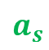
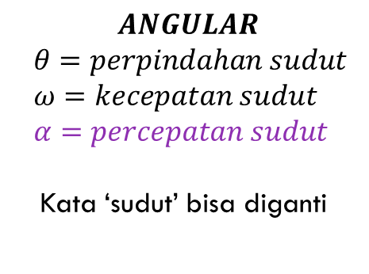
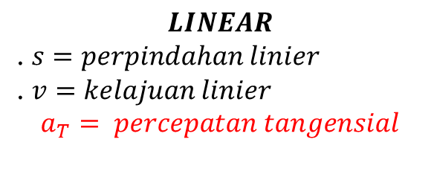
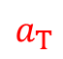
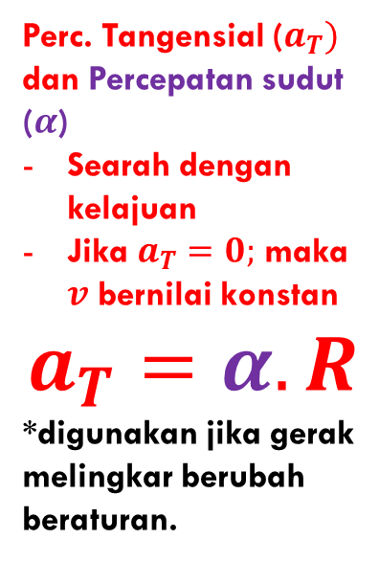
Percepatan tangensial ($a_{T}=\frac{v}{t}$); Percepatan sudut ($α=\frac{ω}{t}$); dan percepatan sentripetal ($a_{s}$)
$$LINEAR$$
. $s=perpindahan linier$
. $v=kelajuan linier$
$$a_{T}= percepatan tangensial$$
$$ANGULAR$$
. $θ=perpindahan sudut$
. $ω=kecepatan sudut$
. $α=percepatan sudut$
* Kata ‘sudut’ bisa diganti ‘angular’
$$s$$
Perc. Tangensial ($a_{T})$ dan Percepatan sudut ($α$)
Searah dengan kelajuan
Jika $a_{T}=0;$ maka $v$ bernilai konstan
$$a_{T}=α.R$$
*digunakan jika gerak melingkar berubah beraturan.
$$a_{s}$$
Perc. Sentripetal ($a_{s})$
Yang membuat arah kecepatan berubah
Mengarah ke pusat lingkaran
Tegak lurus dengan kelajuan Linear ($v)$
$$a_{s}=\frac{v^{2}}{R}=ω^{2}.R$$
$$v$$
$$a_{T}$$
$$v$$
$$α$$
$$a_{T}$$
$$θ$$
R
$$ω$$
$$a_{s}$$
$$F_{s}$$
Percepatan tangensial menyebabkan perubahan pada nilai kecepatan, sedangkan percepatan sentripetal menyebabkan perubahan pada arah kecepatan.

Slide 17
Contoh
Sebuah partikel bermassa 0,1 kg bergerak pada lintasan melingkar yang berjari-jari 2 m dengan kecepatan sudut tetap 50 rad/s. Tentukan:
posisi sudut pada t=5 s, jika posisi sudut awal adalah 5 rad
percepatan sentripetalnya
Gaya sentripetalnya

Slide 18
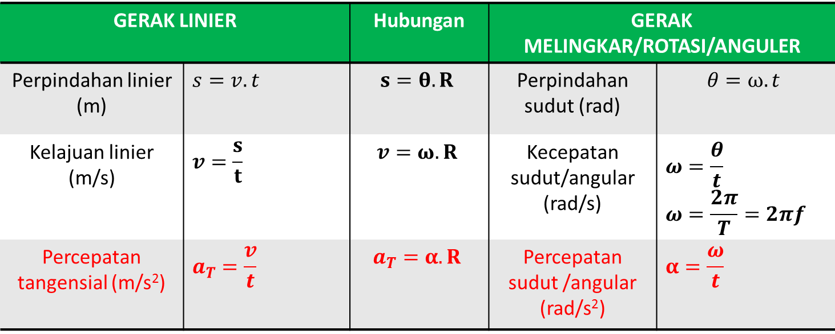
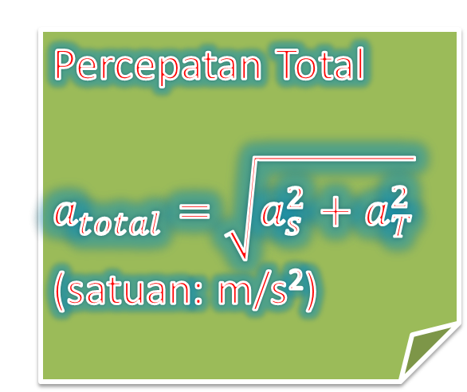
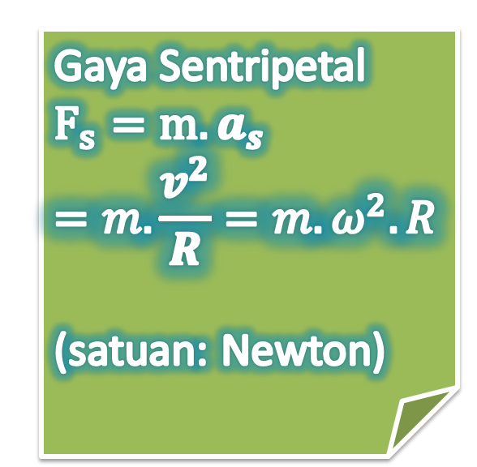
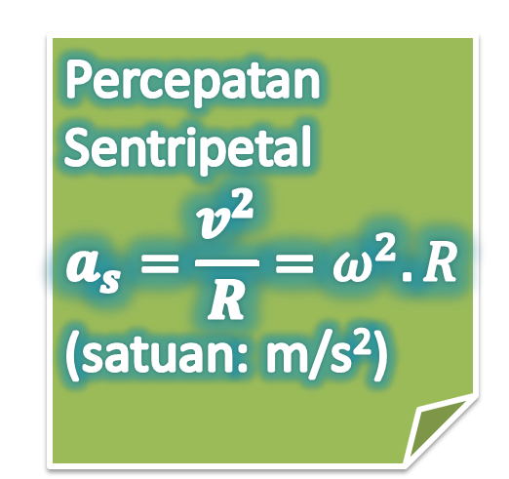
GERAK LINIER |  | Hubungan | GERAK MELINGKAR/ROTASI/ANGULER
Perpindahan linier (m) | $$s=v.t$$ | $$s=θ.R$$ | Perpindahan sudut (rad) | $$θ=ω.t$$
Kelajuan linier (m/s) | $$v=\frac{s}{t}$$ | $$v=ω.R$$ | Kecepatan sudut/angular (rad/s) | $$ω=\frac{θ}{t}$$ $$ω=\frac{2π}{T}=2πf$$
Percepatan tangensial (m/s²) | $$a_{T}=\frac{v}{t}$$ | $$a_{T}=α.R$$ | Percepatan sudut /angular (rad/s²) | $$α=\frac{ω}{t}$$
Percepatan Sentripetal $$a_{s}=\frac{v^{2}}{R}=ω^{2}.R$$
(satuan: m/s²)
Gaya Sentripetal $$F_{s}=m.a_{s} \\ =m. \frac{v^{2}}{R}=m.ω^{2}.R$$
(satuan: Newton)
Percepatan Total
$$a_{total}=\sqrt{a_{s}^{2}+a_{T}^{2}}$$
(satuan: m/s²)

Slide 19
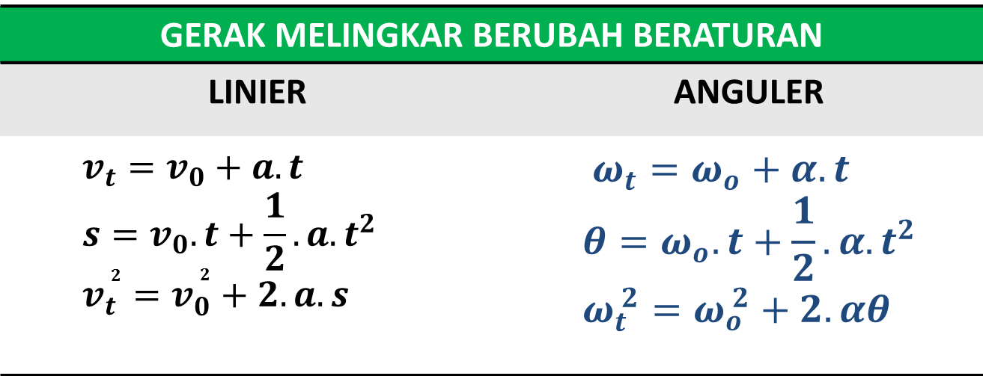
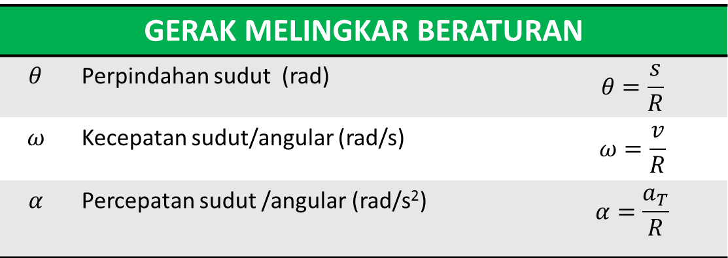
GMB dan GMBB
GERAK MELINGKAR BERATURAN
$$θ$$ | Perpindahan sudut (rad) | $$θ=\frac{s}{R}$$
$$ω$$ | Kecepatan sudut/angular (rad/s) | $$ω=\frac{v}{R}$$
$$α$$ | Percepatan sudut /angular (rad/s²) | $$α=\frac{a_{T}}{R}$$
GERAK MELINGKAR BERUBAH BERATURAN
LINIER | ANGULER
$$v_{t}=v_{0}+a.t \\ s=v_{0}.t+\frac{1}{2}.a.t^{2} \\ v_{t}^{ 2}=v_{0}^{ 2}+2.a.s$$ | $$ω_{t}=ω_{o}+α.t$$ $$θ=ω_{o}.t+\frac{1}{2}.α.t^{2}$$ $$ω_{t}^{ 2}=ω_{o}^{ 2}+2.αθ$$

Slide 20


Hubungan roda-roda
Roda A dan Roda B sepusat
Pada dua roda yang sepusat:
a) Arah putar kedua roda sama
b) Kecepatan sudut kedua roda sama

Slide 21

Roda A dan roda B saling bersinggungan.
Pada dua roda yang saling bersinggungan:
a) Arah putar kedua roda berlawanan
b) Kecepatan linear kedua roda sama

Slide 22

Roda A dan roda B dihubungkan dengan sabuk/rantai.
Pada dua roda yang dihubungkan dengan belt (sabuk):
a) Arah putar kedua roda sama
b) Kecepatan linear kedua roda sama

Slide 23


Contoh
Pada gambar berikut ini diketahui $ω$_{A} =20 rad/s, dan
ω_{B} = 60 rad/s. Jika r_{B} = 2 m, berapakah
jari-jari roda A
Kelajuan linier A
Kelajuan linier B

Slide 24
Contoh soal gerak melingkar berubah beraturan
Sebuah batu bermassa 0.5 kg diikat dan diputar secara horizontal. Tali tersebut sepanjang 1 m. Dalam waktu 10 detik, batu tersebut dapat mencapai kecepatan sudut 20 rad/s dari keadaan diam. Batu tersebut dipercepat beraturan.
Berapakah percepatan sudutnya?
Berapakah percepatan tangensialnya?
Berapakah percepatan sentripetal roda tersebut saat t=10 detik?
Berapakah percepatan total yang dialami oleh batu saat t=10 detik?
Berapa besar gaya sentripetal yang dialami oleh batu?

